Slide 1
Кумуляция
Лекция 2

Slide 2

План лекции
Критические условия струеобразования.
Теория проникания кумулятивной струи в преграду.
Сверхскоростная кумуляция.

Slide 3
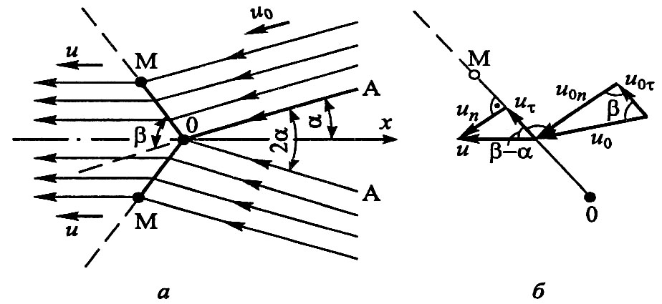
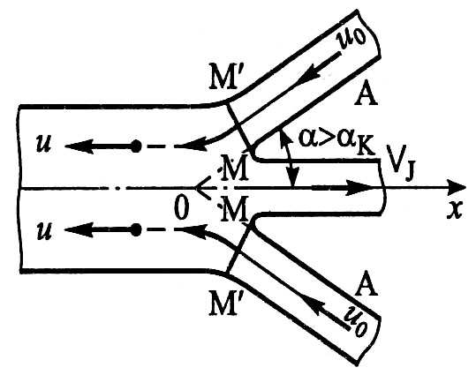
Критические условия струеобразования
Рисунок 1.
Схема процесса соударения двух струй сжимаемой жидкости
Рисунок 2.
Схема формирования кумулятивной струи в сжимаемой жидкости

Slide 4

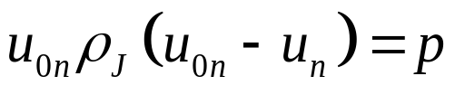

Критические условия струеобразования
На фронте косой ударной волны при p_{J} = 0
(1)
(2)
(3)

Slide 5
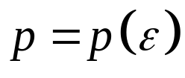
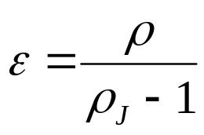
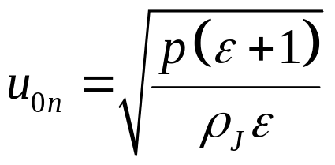
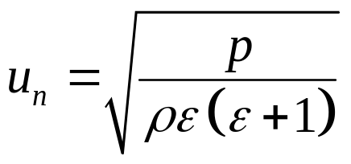
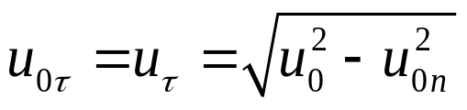
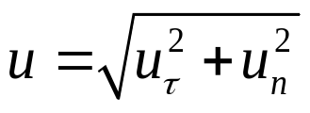
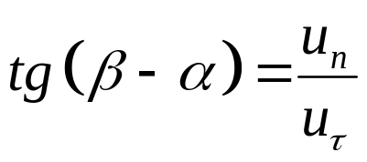
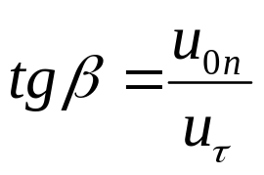
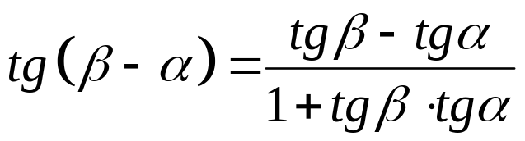
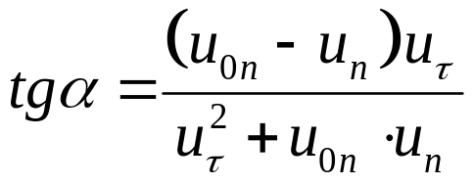
Критические условия струеобразования
Ударная адиабата:
(4)
где
Скорости u_{0n} и u_{n}:
(5)
(6)
Поскольку , а
(7)

Slide 6
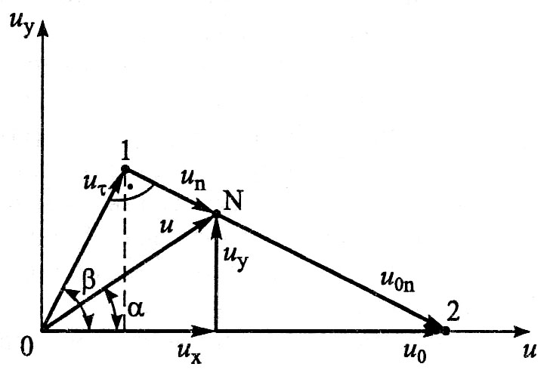
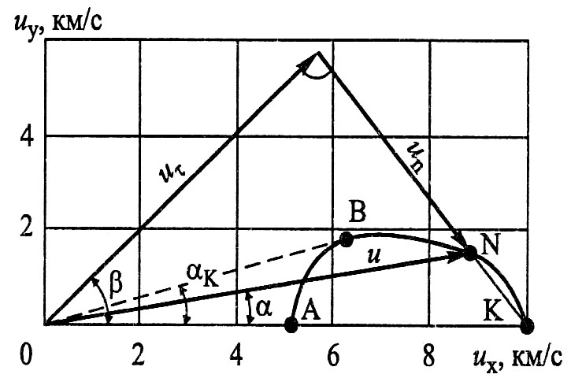
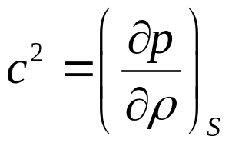
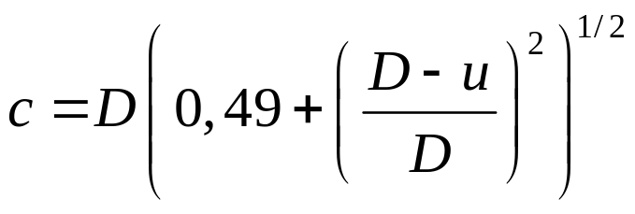
Критические условия струеобразования
Рисунок 3. Разложение векторов скоростей.
Рисунок 4. Графическое определение критического угла при соударении двух пластин из алюминия.
при p<500 ГПа

Slide 7
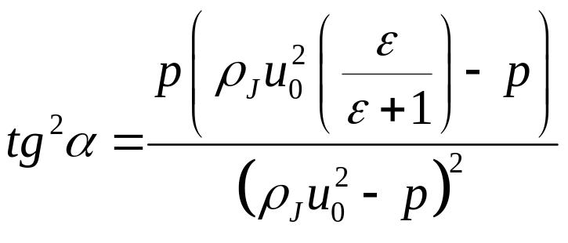
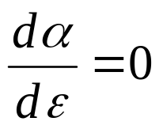
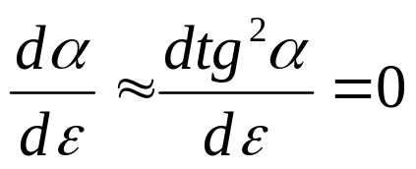
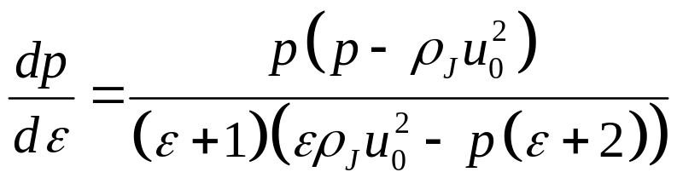
Критические условия струеобразования
(8)
(9)
При при α = α_{k}

Slide 8
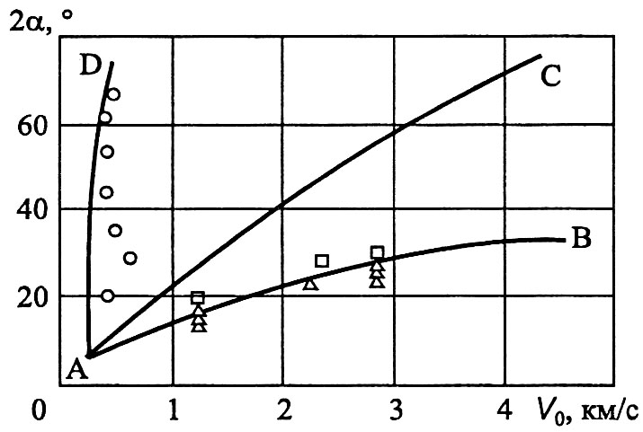
Критические условия струеобразования
Рисунок 5. Расчетные кривые и экспериментальные точки при соударении двух пластин из мягкой стали

Slide 9
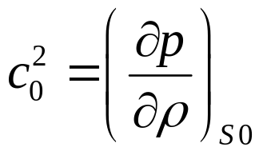
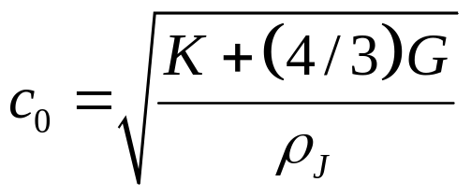
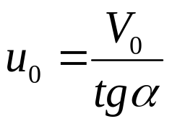
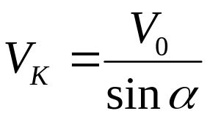
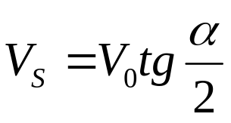
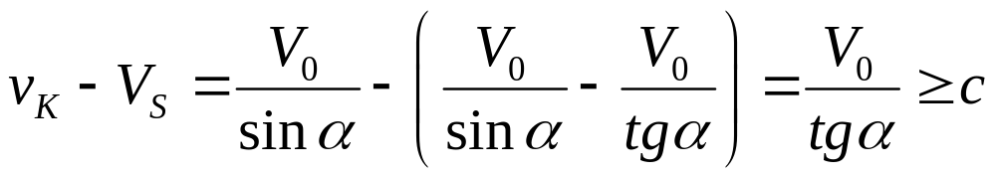
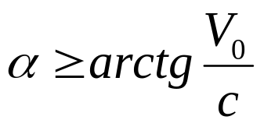
Критические условия струеобразования
Скорость звука:
Скорость объемной упругой волны:
В системе координат, где покоится пест,
скорость точки соударения должна быть сверхзвуковой, т.е. по формулам:
Для образования струи должно выполняться условие:
(10)
(11)

Slide 10
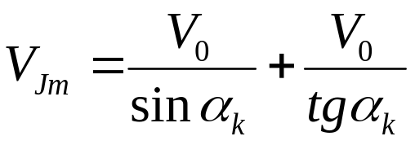
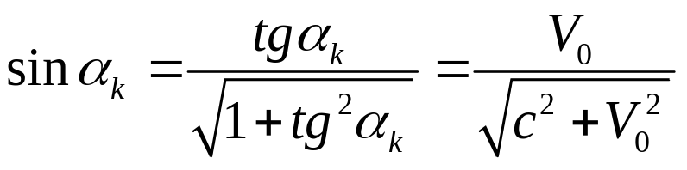
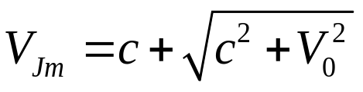
Критические условия струеобразования
Максимальная скорость струи равна:
c=V₀/tgα_{k}
Максимальная скорость струи,
соответствующая критическому углу α_{k}:
(12)
(13)
(14)

Slide 11
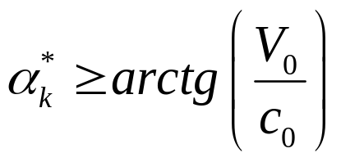
Критические условия струеобразования
Критерии струеобразования:
1. Если u₀ дозвуковая, то образуются сплошные, неразорванные кумулятивные струи.
2. Если u₀ сверхзвуковая и α > α_{k}, то струя представляет собой поток частиц, расширяющихся в радиальном направлении;
3. Если u₀ сверхзвуковая и α < α_{k}, то струи не образуется.
(15)

Slide 12
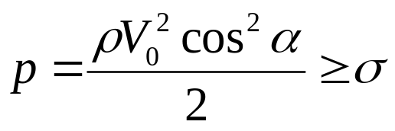
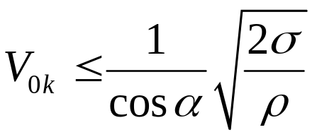
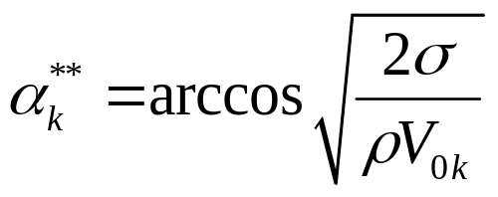
Критические условия струеобразования
Уравнение Бернулли для несжимаемой жидкости через нормальную составляющую скорости схлопывания пластин:
Критическая скорость соударения V_{0k}, при которой струеобразования не существует:
Когда прочность ликвидирует струеобразование
(см. рис. 5 линия AD):
(16)
(17)
(18)

Slide 13
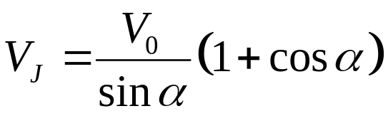
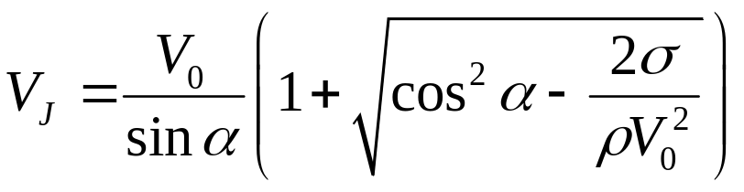
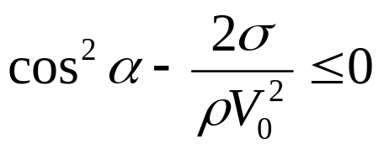
Критические условия струеобразования
Скорость жидкой струи:
С поправкой на прочность:
При
скорость точки соударения V_{K} = V₀/sinα
(19)

Slide 14
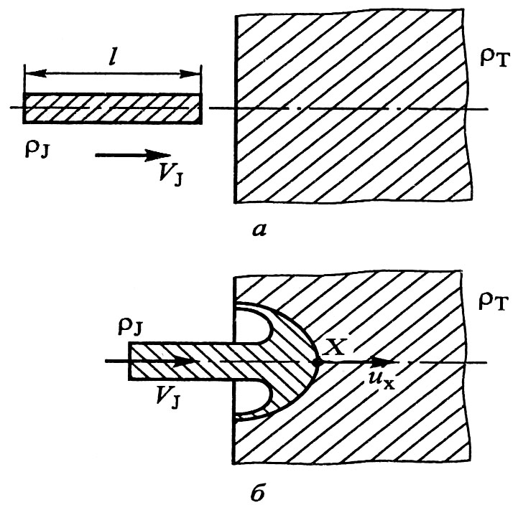
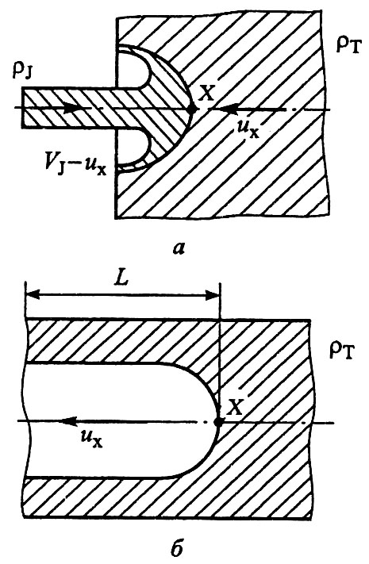
Теория проникания кумулятивной струи в преграду
Рисунок 6.
Схема проникновения элемента кумулятивной струи в преграду
Рисунок 7.
Схема проникновения элемента кумулятивной струи в системе координат, связанной с границей проникания
струи в преграду

Slide 15
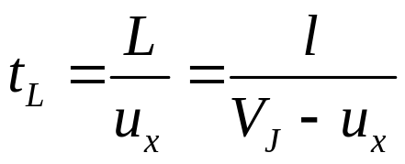
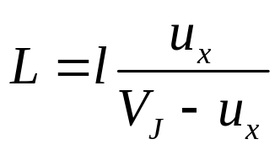
Теория проникания кумулятивной струи в преграду
Время «срабатывания» (около точки X) элемента кумулятивной струи и образования пробоины
глубиной L равно :
Формула определения глубины пробития:
(20)
(21)

Slide 16
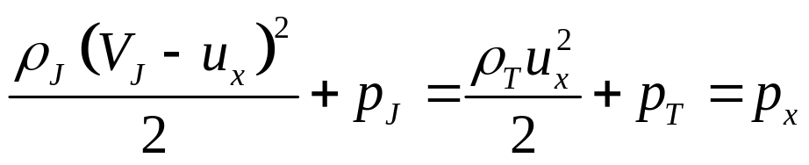
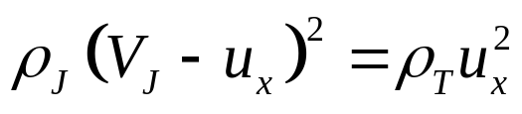
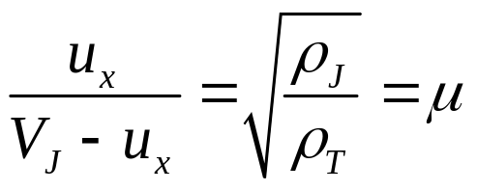
Теория проникания кумулятивной струи в преграду
1. Материалы кумулятивной струи и преграды являются идеальными несжимаемыми жидкостями:
Так как р_{х} >> p_{J} и р_{х} >> р_{Т}, при p_{J} = р_{Т}, то получим:
(22)
(23)
(24)

Slide 17
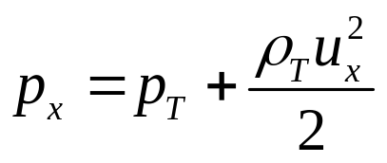
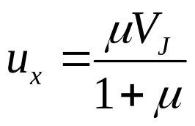
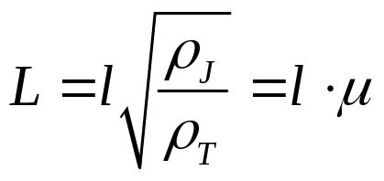
Теория проникания кумулятивной струи в преграду
Давление и скорость проникания идеальной несжимаемой струи в идеальную несжимаемую преграду равны:
Формула для определения глубины пробития:
(25)
(26)

Slide 18
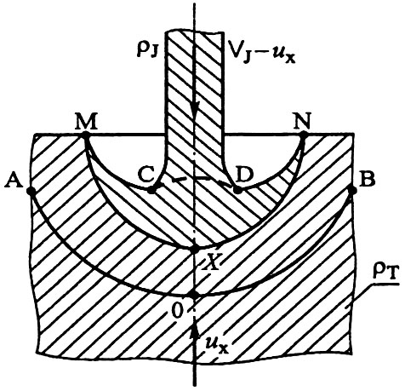

Теория проникания кумулятивной струи в преграду
2. Приближенный учет сжимаемости материалов струи и преграды для случая стационарного сверхзвукового проникания элемента
кумулятивной струи.
Рисунок 8. Схема процесса сверхзвукового проникания элемента струи в преграду
С помощью уравнения Бернулли можно получить:
где λ_{J} = 1–ρ_{J}/ρ_{Jx}, λ_{T} = 1 – ρ_{Т}/ρ_{Тх}, ρ_{Jx}, ρ_{Tx} – плотности, соответственно, в струе и преграде
в точке контакта струи и преграды
(27)

Slide 19



Теория проникания кумулятивной струи в преграду
Из уравнения (27) получим:
Используя уравнение (21) получим:
Если сжимаемости струи и преграды одинаковы,
т.е. λ_{J} = λ_{Т}, то получим формулу, совпадающую
с формулой (26):
(28)
(29)

Slide 20




Теория проникания кумулятивной струи в преграду
Уравнения Бернулли для сжимаемого материала преграды и струи имеют следующий вид:
для преграды:
для струи:
Из закона сохранения импульса на фронте ударной волны, пренебрегая начальными давлениями в преграде и струе (р_{Т}=p_{J}≈0), получим:
для преграды:
для струи:
(30)

Slide 21







Теория проникания кумулятивной струи в преграду
При известных ударных адиабатах материалов преграды
и струи D_{T}=D_{T}(u_{x}) и D_{J}=D_{J}(V_{J}-u_{x}), то из уравнения (30) определяются p_{x} и u_{x} на границе в момент соударения струи
с преградой (если струя состоит из разорванных кусочков):
(31)
(32)

Slide 22





Теория проникания кумулятивной струи в преграду
Уравнение Бернулли, с учетом изложенных выше замечаний, запишется в следующем виде:
Отсюда определим скорость проникания струи в преграду u_{x}:
если , то
если , то
(33)
(34)

Slide 23



Теория проникания кумулятивной струи в преграду
Глубину пробития можно определить
из следующих уравнений:
если , то
если , то
(35)

Slide 24

Теория проникания кумулятивной струи в преграду
Рисунок 9. Расчетная зависимость ux/VJ от VJ;
o, – экспериментальные точки, проникание стальной струи
в стальную преграду

Slide 25

Теория проникания кумулятивной струи в преграду
Рисунок 10. Стадии деформирования железного цилиндрического элемента струи при проникании в воду

Slide 26


Теория проникания кумулятивной струи в преграду
Рисунок 11. Зависимости скорости проникания элемента железной струи в воду u_{x}
от относительной глубины проникания L/l:
1-V_{J}=7 км/с; 2-VJ=5 км/с;
3-VJ= 3 км/с
Рисунок 12. Изменение давления p_{x} на границе железного элемента
с водой (точка x)
при проникании:
1 – для сжимаемых сред;
2 – для несжимаемых сред

Slide 27


Теория проникания кумулятивной струи в преграду
Рисунок 13. Зависимость диаметра головки железного элемента струи от длины его сработавшейся части
Рисунок 14. Зависимость сработавшейся части длины железного элемента от глубины его проникания в воду

Slide 28


Сверхскоростная кумуляция
Основное соотношение теории кумуляции:
(36)
Рисунок 15. Кумулятивный заряд:
1 – детонатор;
2 – массивная линза;
3 – заряд ВВ;
4 – кумулятивная облицовка.

Slide 29


Сверхскоростная кумуляция
Фронт детонационной волны, начинающейся в точке y₀, достигнет точки x₀ через время
Рисунок 16. К выводу зависимостей для кумулятивного
заряда с цилиндрической облицовкой
(37)

Slide 30



Сверхскоростная кумуляция
Закон движения элемента облицовки вдоль оси y:
где M=sδh – масса данного элемента облицовки;
s – его площадь; h – толщина;
δ – плотность материала облицовки.
где I=I(t) – импульс, переданный данному элементу облицовки
и рассчитанный на единицу ее площади.
(38)
(39)
(40)

Slide 31



Сверхскоростная кумуляция
Давление, действующее на данный элемент облицовки:
Количество движения, развиваемого продуктами детонации
с массой m в заданном направлении:
При отражении от абсолютно твердой стенки:
(41)
(42)
(43)

Slide 32







Сверхскоростная кумуляция
Поскольку скорость струи ω₁=ω₀/tg(α/2) и при малых углах
, то
(44)
(45)
(46)
(47)

Slide 33



Сверхскоростная кумуляция
(48)
(49)
При t=0 α=0 разлетающаяся масса равна нулю.

Slide 34

Сверхскоростная кумуляция
Рисунок 17. Кумулятивный заряд:
1 – детонатор;
2 – массивная линза;
3 – заряд ВВ;
4 – кумулятивная облицовка.

Slide 35






Сверхскоростная кумуляция
При ударе о преграду, в КС возникает ударная волна,
идущая от стенки. Ее начальное давление определяется
следующим соотношением:
Уравнение состояния:
Предельная плотность ρ_{yd} определяется соотношением
(50)
(51)
(52)

Slide 36


Сверхскоростная кумуляция
При u₀=100 км/сек, ρ₀=1,5 г/см³ (бериллий)
p_{yd} =1,5·10⁸ кГ/см²
Уравнение состояния вырожденного электронного газа:
Уравнение состояния для бериллия:
(53)
(54)

Slide 37




Сверхскоростная кумуляция
Внутренняя энергия среды во фронте ударной волны:
Для вырожденного электронного газа
Если для материала струи принять c_{ν}=6 кал/(г-атом·град), то
К
(55)
(56)
(57)
(58)

Slide 38






Сверхскоростная кумуляция
Формула теплоемкости для вырожденного электронного газа
где
k – константа Больцмана, равная 1,38·10⁻¹⁶ кал/град
откуда Т = 3,25·10⁵ К
Критерием сильно вырождения является θ<<1,
где
(59)
(60)

Slide 39
Литература
Физика взрыва / Под ред. Л.П. Орленко. В 2 т. Т.2. М.: ФИЗМАТЛИТ, 2002.
Баум Ф.А., Орленко Л.П.,
Станюкович К.П. и др. Физика взрыва. М.: Наука, 1975.
Орленко Л.П. Физика взрыва и удара. М.: ФИЗМАТЛИТ, 2006.

